Slide 1


Trường Đại học Khoa học Tự nhiên ĐHQG HCM
JETPACK COMPOSE
Môn học: Phát triển phần mềm cho thiết bị di động - CQ2023/31
Mã lớp: CSC13009
NHÓM 01
22120280 - Phan Hồng Phúc
22120285 - Nguyễn Văn Phước
22120288 - Đỗ Thị Kim Phượng
22120290 - Lê Minh Quân
22120296 - Lê Văn Quang

Slide 2

NỘI DUNG
01
Giới thiệu
02
Kiến trúc & nguyên lý cốt lõi
03
So sánh Jetpack Compose vs XML
04
Các thành phần quan trọng trong Compose
05
Vòng đời Composable và quản lý trạng thái
06
Demo minh họa

Slide 3
1.GIỚI THIỆU
01
Vấn đề của lập trình giao diện theo cách truyền thống
Jetpack Compose là bộ công cụ hiện đại được Google đề xuất để xây dựng giao diện người dùng cho Android. Nó được phát hành chính thức bản 1.0 vào tháng 7 năm 2021 và hiện là cách thức tiêu chuẩn mới để lập trình UI trên Android.
Trước đây, UI được khai báo trong XML, nhưng khi dữ liệu thay đổi, lập trình viên phải tự tay cập nhật UI bằng các lệnh . Việc phải đồng bộ thủ công trạng thái và giao diện này là nguyên nhân lớn gây ra lỗi
02
Cách tiếp cận của Compose
Compose sử dụng mô hình khai báo. Bạn mô tả giao diện trông như thế nào với một trạng thái dữ liệu nhất định, thay vì mô tả cách tạo ra nó
Khi trạng thái thay đổi, một giao diện mới cho trạng thái đó được tạo ra
Compose đủ thông minh để bỏ qua những thành phần không thay đổi, giúp tối ưu hiệu suất

Slide 4
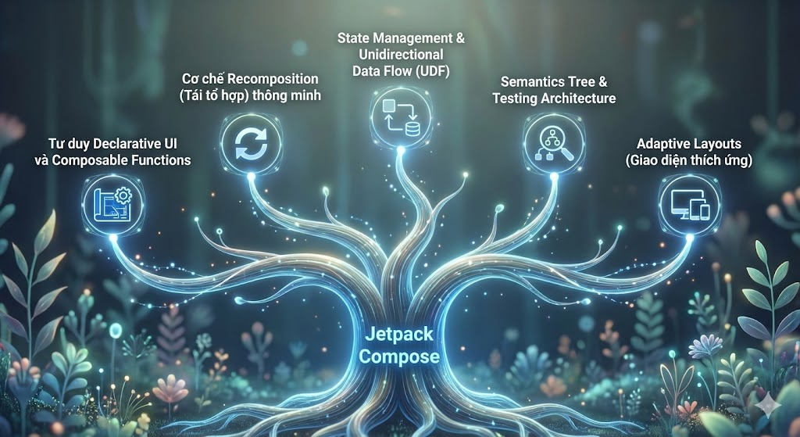
2. KIẾN TRÚC
& NGUYÊN LÝ CỐT LÕI
Jetpack Compose không chỉ là một thư viện UI mà là một sự thay đổi toàn diện về mô hình kiến trúc trong phát triển Android. Dựa trên tài liệu "Jetpack Compose Pathway", "Testing in Compose" và "Building Adaptive Apps" từ Google, kiến trúc của dự án được xây dựng dựa trên 5 trụ cột chính.

Slide 5
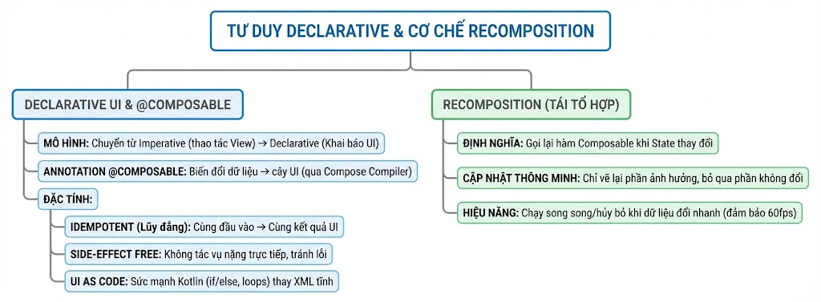
TƯ DUY DECLARATIVE & CƠ CHẾ RECOMPOSITION
Declarative UI & Recomposition

Slide 6
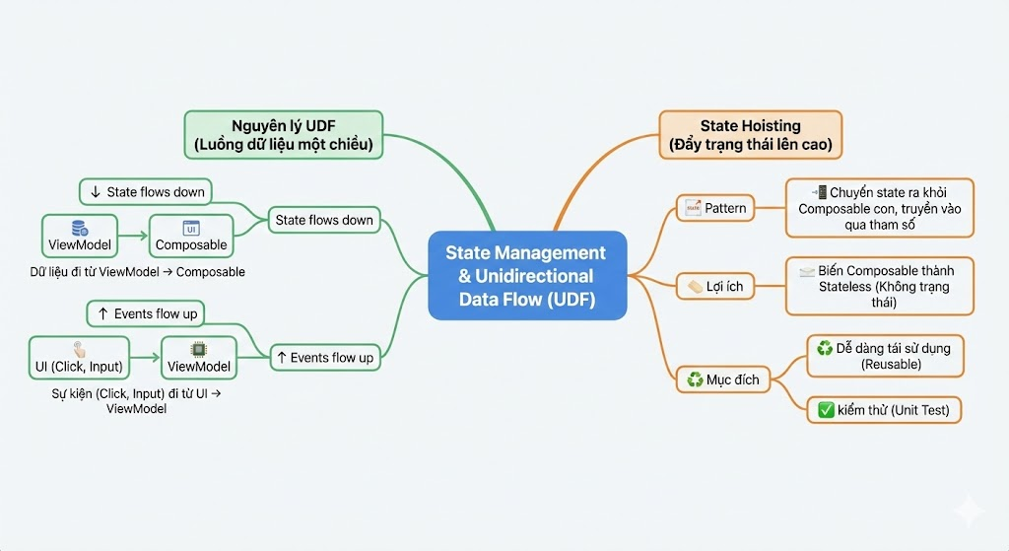
QUẢN LÝ STATE & LUỒNG DỮ LIỆU (UDF)
State Management & Unidirectional Data Flow (UDF)

Slide 7
TESTING & GIAO DIỆN THÍCH ỨNG (ADAPTIVE)
Semantics Tree & Testing
01
Kiến trúc 2 cây song song
UI Tree: Để hiển thị hình ảnh.
Semantics Tree: Mô tả ý nghĩa (Label, State) cho Testing & Accessibility.
02
Ứng dụng:
Viết UI Tests chính xác bằng cách tương tác với Semantics Tree (ví dụ: onNodeWithText).

Slide 8
TESTING & GIAO DIỆN THÍCH ỨNG (ADAPTIVE)
Adaptive Layouts (Giao diện thích ứng):
Window Size Classes: Phân loại màn hình thành Compact, Medium, Expanded.
Responsive Composable: Thay đổi bố cục ngay trong code (Code-based layout logic).
Ví dụ: Tự động chuyển BottomNavigation (Mobile) -> NavigationRail (Tablet/Foldable).

Slide 9
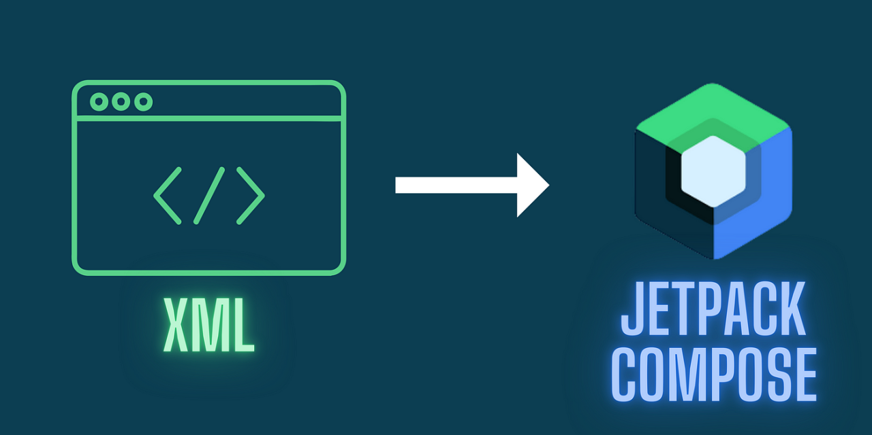
SO SÁNH JETPACK COMPOSE VS XML

Slide 10
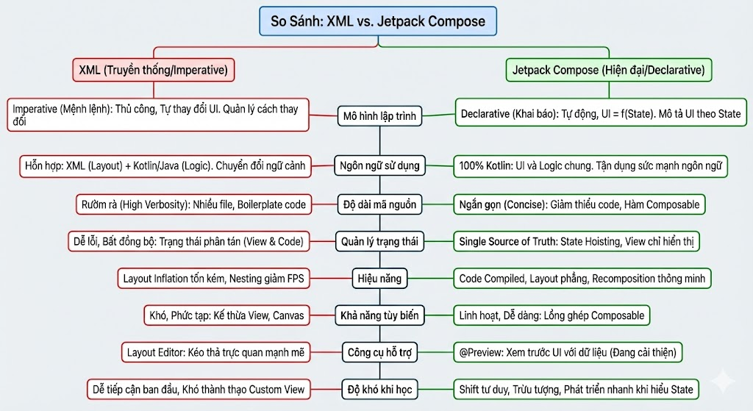
SO SÁNH JETPACK COMPOSE VS XML

Slide 11
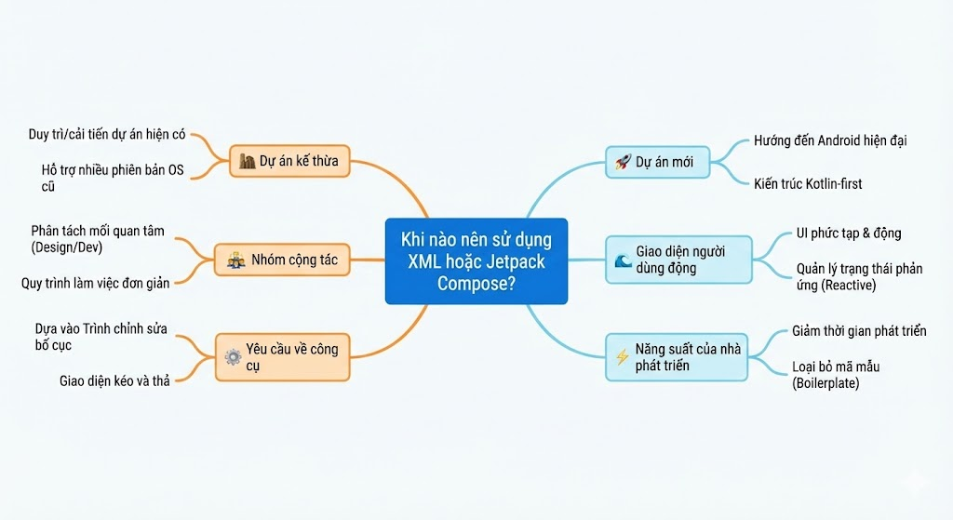
CHIẾN LƯỢC ÁP DỤNG: KHI NÀO NÊN DÙNG XML HOẶC JETPACK COMPOSE?

Slide 12
4. CÁC THÀNH PHẦN QUAN TRỌNG TRONG COMPOSE
Jetpack Compose cung cấp các Material Components chuẩn Material Design, giúp xây dựng giao diện nhanh, nhất quán và dễ tùy biến. Sử dụng composable để triển khai UI mà không cần định nghĩa thủ công layout hay styling.
Các nhóm thành phần chính:
Layouts & Modifier: sắp xếp và định dạng các composable.
Basic UI / Material Components: các thành phần giao diện cơ bản và nâng cao.
Navigation: quản lý điều hướng giữa các màn hình Composable.
Themes & Material Design: áp dụng màu, font, hình dạng và hỗ trợ Dark Mode.

Slide 13



4. CÁC THÀNH PHẦN QUAN TRỌNG TRONG COMPOSE
Layouts
Layouts định hình cách sắp xếp các composable trên màn hình.
Composable functions là các khối xây dựng UI, nhận input và tạo nội dung hiển thị.
Goals of Layouts:
High performance – có thể lồng nhiều layout mà không làm chậm ứng dụng.
Custom layouts – viết các bố cục riêng theo nhu cầu một cách đơn giản.

Slide 14
4. CÁC THÀNH PHẦN QUAN TRỌNG TRONG COMPOSE
Modifier
Modifier cho phép trang trí hoặc mở rộng khả năng của một composable, bao gồm:
Thay đổi kích thước, bố cục, hành vi và giao diện của composable.
Thêm các thông tin bổ sung như nhãn trợ năng (accessibility) để hỗ trợ người dùng.
Xử lý tương tác người dùng, ví dụ nhấn, nhập dữ liệu.
Thêm các hành vi nâng cao như: click, scroll, drag, zoom.
Modifier là đối tượng chuẩn trong Kotlin và được tạo bằng cách gọi các hàm của lớp Modifier.

Slide 15
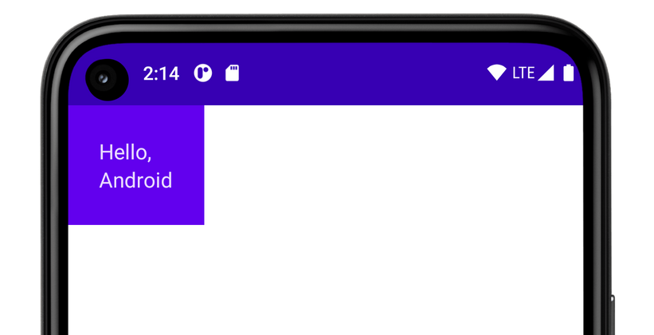
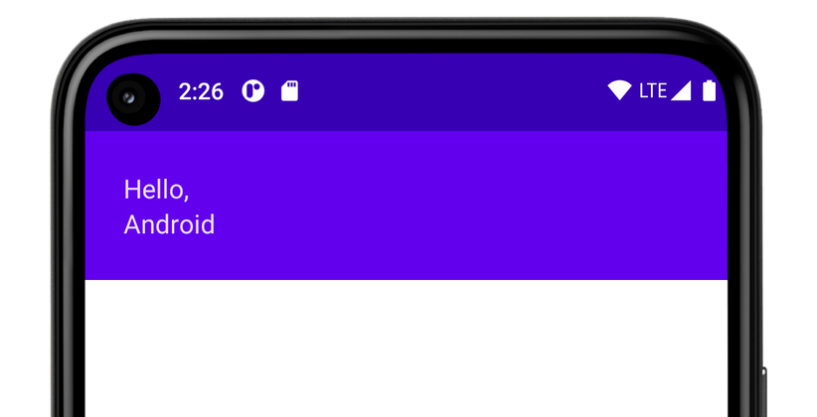
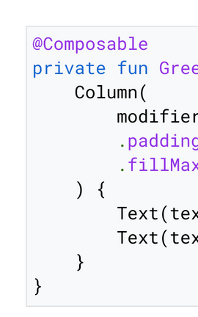
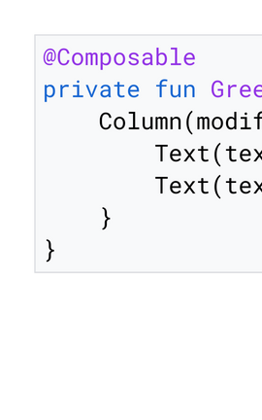
4. CÁC THÀNH PHẦN QUAN TRỌNG TRONG COMPOSE

Slide 16
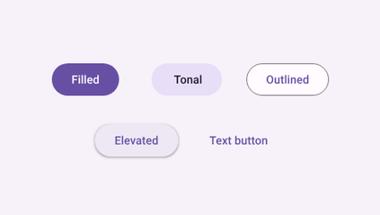
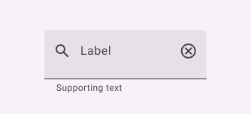
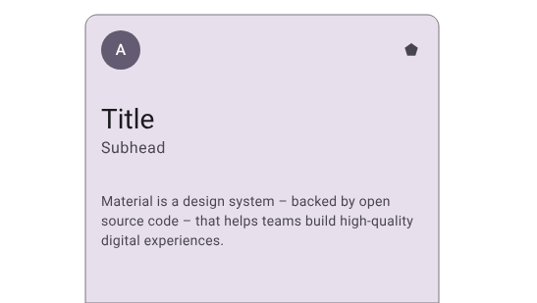
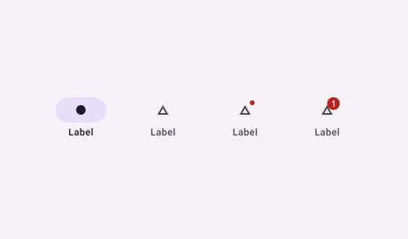
4. CÁC THÀNH PHẦN QUAN TRỌNG TRONG COMPOSE
Basic UI Components
Basic UI Components là các thành phần giao diện cơ bản trong Jetpack Compose, được thiết kế để hiển thị nội dung, nhận và phản hồi tương tác của người dùng, đồng thời hoạt động mượt mà theo chuẩn Material Design.

Slide 17

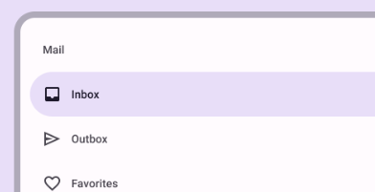

4. CÁC THÀNH PHẦN QUAN TRỌNG TRONG COMPOSE
Navigation
Navigation Compose là thư viện chính thức, tích hợp trực tiếp vào Compose.
Cho phép định nghĩa các màn hình và chuyển đổi giữa chúng dễ dàng.
Quản lý back stack và vòng đời của các Composable, giảm phức tạp so với Fragment truyền thống.
Navigation bar
Navigation drawer
Navigation rail

Slide 18
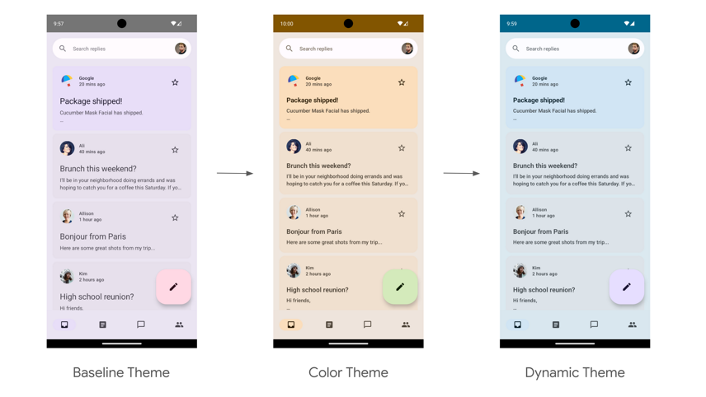
4. CÁC THÀNH PHẦN QUAN TRỌNG TRONG COMPOSE
Themes & Material Design
Hệ thống Theming trong Compose giúp tạo giao diện nhất quán và đồng bộ cho toàn ứng dụng.
MaterialTheme quản lý giao diện với 3 thuộc tính chính:
ColorScheme – bảng màu (Primary, Secondary, Error…).
Typography – hệ thống font chữ (Headlines, Body, Captions…).
Shape – hình dạng, bo góc cho các thành phần (nút, card, dialog…).
Hỗ trợ Dark Mode – tự động chuyển đổi giữa chế độ sáng và tối.

Slide 19
5. VÒNG ĐỜI COMPOSABLE VÀ QUẢN LÝ TRẠNG THÁI
Cơ chế vận hành
Jetpack Compose có vòng đời riêng bên cạnh vòng đời của Activity/Fragment, cho biết khi nào một Composable được tạo, cập nhật theo state và bị loại bỏ mà không cần dựa vào callback của Activity.
Compose không dùng callback của Activity để cập nhật giao diện mà để UI tự phản ứng dựa trên sự thay đổi của state.
Khi State<T> thay đổi, Compose chỉ recompose những Composable đang đọc state đó, giúp việc cập nhật UI nhẹ và hiệu quả.

Slide 20
SIDE-EFFECTS
LaunchedEffect
Hàm Side-effects thực hiện các hành động làm thay đổi trạng thái của hệ thống bên ngoài hoặc tương tác với môi trường bên ngoài phạm vi của nó.
Giúp bạn chạy code bất đồng bộ (như gọi API, đếm giờ...) một cách an toàn, gắn liền với vòng đời của giao diện.
DisposableEffect
Sử dụng cho các tác vụ khởi tạo cần kèm theo cơ chế dọn dẹp để ngăn chặn rò rỉ bộ nhớ. Đảm bảo tài nguyên sẽ được giải phóng tự động.
SideEffect
Dùng để đồng bộ hóa trạng thái từ Compose sang các đối tượng không được quản lý bởi Compose ngay sau mỗi lần Recomposition thành công.

Slide 21
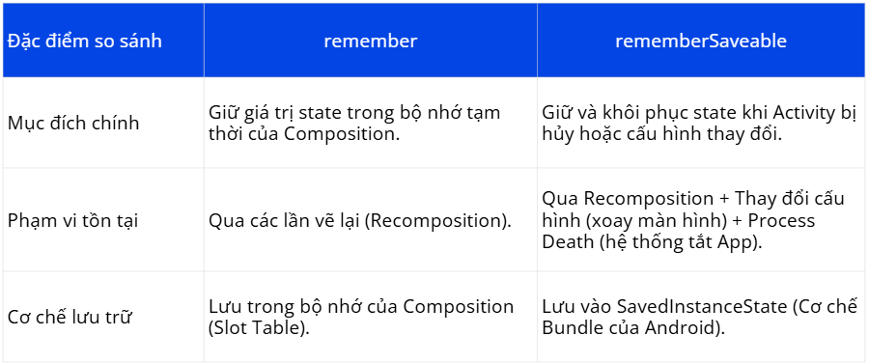
CÔNG CỤ LƯU STATE TRONG UI

Slide 22
VIEWMODEL TRONG JETPACK COMPOSE
Vai trò ViewModel
Cơ chế vận hành
Lợi ích kỹ thuật
Quản lý và cung cấp UI State
Tách biệt logic nghiệp vụ
Bảo toàn dữ liệu theo vòng đời
Luồng dữ liệu: cung cấp UiState để Composable quan sát và hiển thị.
Luồng sự kiện: ViewModel xử lý nghiệp vụ và cập nhật lại UiState, khép kín vòng lặp.
Tối ưu kiểm thử
Kiến trúc được tổ chức tốt
Bảo toàn dữ liệu

Slide 23
CƠ CHẾ QUAN SÁT STATE VÀ TỐI ƯU HÓA TÀI NGUYÊN
Tiêu chuẩn lựa chọn luồng dữ liệu trong ViewModel
StateFlow: Được khuyến nghị là tiêu chuẩn cho trạng thái UI
LiveData: Vẫn được hỗ trợ trong Compose thông qua adapter chuyển đổi, tuy nhiên StateFlow được ưu tiên hơn trong các dự án Kotlin-first.
Channel/SharedFlow: Chuyên biệt cho xử lý các sự kiện một lần.
Cơ chế tích hợp và an toàn theo Lifecycle
Luông dữ liệu phải được chuyển đổi thành State<T> thông qua collectAsState hoặc observeAsState
Bắt buộc sử dụng các API nhận thức vòng đời như collectAsStateWithLifecycle() hoặc pattern repeatOnLifecycle, giúp tiết kiệm tài nguyên hệ thống và ngăn chặn các cập nhật UI không an toàn

Slide 24

Trường Đại học Khoa học Tự nhiên ĐHQG HCM
THANK YOU
FOR YOUR ATTENTION
12/2025

